Slide 1
人工智能基础

Slide 2
人工智能基础
教材：
王万良《人工智能导论》（第5版）
成绩构成：
过程成绩40%
结课考核成绩60%

Slide 3
人工智能基础
第 1 章 绪论

Slide 4
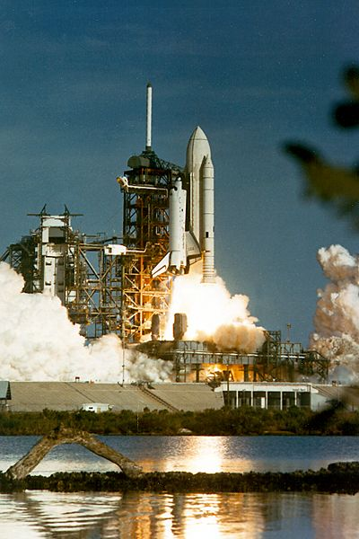
第1章 绪论
1956年正式提出人工智能（artificial intelligence, AI）这个术语并把它作为一门新兴科学的名称。
20世纪三大科学技术成就：
空间技术
原子能技术
人工智能

Slide 5
第1章 绪论
1.1 人工智能的基本概念
1.2 人工智能的发展简史
1.3 人工智能研究的基本内容
1.4 人工智能的主要研究领域
1.5 人工智能的实现途径
1.6 人工智能与数学

Slide 6
第1章 绪论
1.1 人工智能的基本概念
1.2 人工智能的发展简史
1.3 人工智能研究的基本内容
1.4 人工智能的主要研究领域
1.5 人工智能的实现途径
1.6 人工智能与数学

Slide 7
1.1.1 智能的概念
人工智能—Artificial Intelligent（AI）是一门关于理解人类智能内在机制，并在机器上予以实现的科学
人工智能技术的发展对社会的进步具有重要意义，与能源技术、空间技术并称为三大尖端技术
人类对人工智能的研究刚刚起步，有很多关于人工智能根本性问题还有待于探索
人工智能是当前科学技术迅速发展及新思想、新理论、新技术不断涌现的形势下产生的一个学科，也是一门涉及数学、计算机科学、哲学、认知心理学和心理学、信息论、控制论等学科的交叉和边缘学科。

Slide 8
1.1.1 智能的概念
什么是智能？
现代汉语词典：
智慧和才能；或者具有人的某些智慧和才能。
牛津高阶英语词典（OXFORD ADVANCED LEARNER′S DICTIONARY）：
以逻辑的方式学习、理解、思考事物的能力
The ability to learn understand and think in a logical way about

Slide 9
1.1.1 智能的概念
自然界四大奥秘：物质的本质、宇宙的起源、生命的本 质、智能的发生。
对智能还没有确切的定义，主要流派有：
（1）思维理论：智能的核心是思维
（2）知识阈值理论：智能取决于知识的数量及一般化程度
（3）进化理论：用控制取代知识的表示
智能是知识与智力的总和
知识是一切智能行为的基础
获取知识并应用知识求解问题的能力

Slide 10
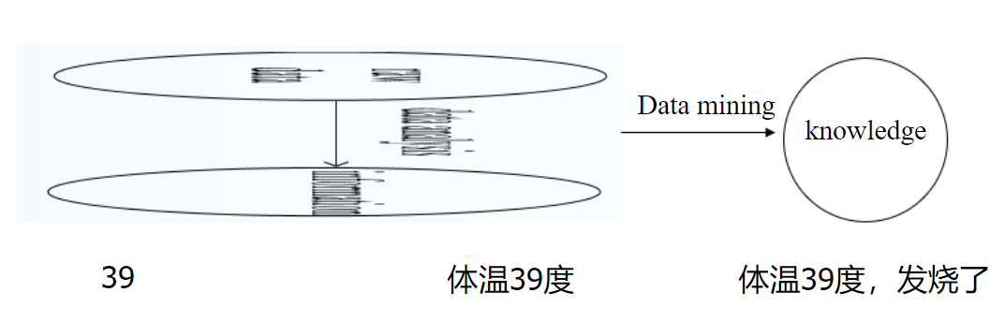
1.1.1 智能的概念
原始数据=未经处理、未解释的事实
信息=解释数据
知识=在语义上相互关联的信息

Slide 11
1.1.1 智能的概念
从工程上讲，人工智能就是人造智能，不清楚什么是智能，就难以正确理解和实现人工智能
智能是人们认识和改造客观世界的综合能力，是人类区别于其他事物的本质特征
智能是多种能力的综合

Slide 12
1.1.2 智能的特征
感知能力：通过视觉、听觉、触觉、嗅觉等感觉器官感知外部世界的能力。
80%以上信息通过视觉得到，10%信息通过听觉得到。
2. 记忆与思维能力
存储由感知器官感知到的外部信息以及由思维所产生的知识
对记忆的信息进行处理

Slide 13
1.1.2 智能的特征
（1）逻辑思维（抽象思维）
依靠逻辑进行思维。
思维过程是串行的。
容易形式化。
思维过程具有严密性、可靠性。
（2）形象思维（直感思维）
依据直觉。
思维过程是并行协同式的。
形式化困难。
在信息变形或缺少的情况下仍有可能得到比较满意的结果。

Slide 14
1.1.2 智能的特征
（3）顿悟思维（灵感思维）
不定期的突发性。
非线性的独创性及模糊性。
穿插于形象思维与逻辑思维之中。
3. 学习能力
学习既可能是自觉的、有意识的，也可能是不自觉的、无意识的；既可以是有教师指导的，也可以是通过自己实践的。
4. 行为能力（表达能力）
人们的感知能力：用于信息的输入。
行为能力：信息的输出。

Slide 15
1.1.2 智能的特征
5. 推理能力
根据当前掌握的信息，得出适当结论的能力。
6. 社交能力
与他人交往的能力
7. 创造能力
智能中最难理解和实现的部分
8. 问题求解能力

Slide 16
1.1.3 人工智能
人工智能：用人工的方法在机器（计算机）上实现的智能；或者说是人们使机器具有类似于人的智能。
人工智能学科：一门研究如何构造智能机器（智能计算机）或智能系统，使它能模拟、延伸、扩展人类智能的学科。
图灵测试：1950年图灵发表的《计算机与智能》中设计了一个测试，用以说明人工智能的概念。
智者
询问者

Slide 17
1.1.3 人工智能
一般性概念：人工智能是关于理解人类智能内在机制，并在机器上予以实现的科学，具有能力和科学两方面的含义：
能力：AI是在理解智能的基础上，用人工方法所实现的智能——首先需要解决如何衡量机器是否具有智能
科学：AI是一门研究如何构造智能机器，使他能够模拟、延伸和扩展人类智能的科学——首先明确人工智能的研究目标

Slide 18
1.1.3 人工智能
两种衡量机器智能的观点：
弱人工智能：强调智能的外在表现，认为通过机器的行为可以反应出机器是否具有智能，只要表现得像人一样的机器就具有智能。——图灵测试
强人工智能：强调智能内在机制，认为不仅要看到机器的行为，而且要了解表现出相应行为的机器是否确实在思考，只有像人一样思考的机器才具有智能。——中文屋

Slide 19
1.1.3 人工智能
按照人工智能的实力将其分为三大类：
弱人工智能：擅长单个方面的人工智能。如深蓝战胜象棋世界冠军，但它只会下棋。
强人工智能：人类级别的人工智能。在各方面都能和人类比肩，人类能干的脑力活它都能干。但目前我们还做不到。
超人工智能：在几乎所有领域都比最聪明的人类大脑都聪明很多，包括科学创新、通识和社交。

Slide 20
1.1.3 人工智能
人工智能的研究目标：
根本目标（远景目标）：揭示人类智能的根本机理，在此基础上用智能机器去模拟、延伸和扩展人类智能，实现脑力劳动的自动化。——涉及脑科学、认知科学、计算机科学、系统科学、微电子等诸多学科
近期目标：研究如何使现有的计算机更“聪明”，使他能够在某一方面、在一定程度上模拟人类的智能，如进行推理、决策、规划、学习等，或针对具体领域，为人们提供辅助性的智能工具，以帮助人们解决一些具体问题，尽量减少人们脑力劳动的强度。——应用人工智能
远期目标为近期目标指明方向，近期目标为远期目标奠定理论和技术基础。

Slide 21
1.1.3 人工智能
从弱人工智能到强人工智能是一条艰难的道路
计算机科学家Donald Knuth(唐纳德·克努特)说：人工智能已经在几乎所有需要思考的领域超过了人类，但在那些人类和其他动物不需要思考就能完成的事情上，还差的很远。
因为对我们来说很简单的事情，其实是很复杂的，已经在动物进化过程中经历了几亿年的进化。

Slide 22
1.1.3 人工智能
从弱人工智能到强人工智能是一条艰难的道路
计算机科学家Donald Knuth(唐纳德·克努特)说：人工智能已经在几乎所有需要思考的领域超过了人类，但在那些人类和其他动物不需要思考就能完成的事情上，还差的很远。
因为对我们来说很简单的事情，其实是很复杂的，已经在动物进化过程中经历了几亿年的进化。

Slide 23
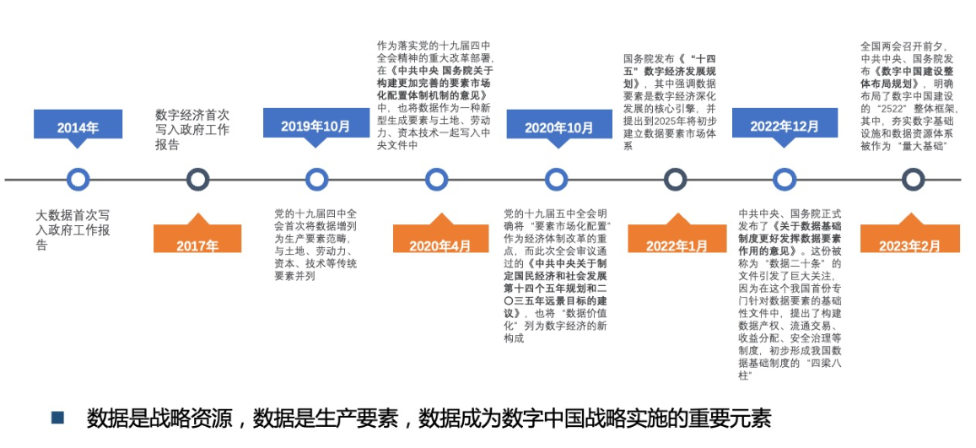
1.1.3 人工智能
数据成为生产要素

Slide 24
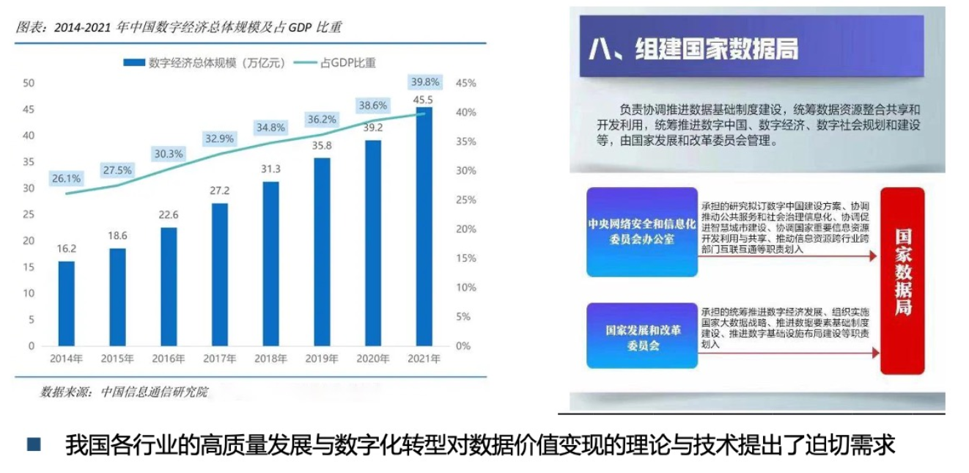
1.1.3 人工智能
数据价值变现是当前发展数字经济的临门一脚

Slide 25

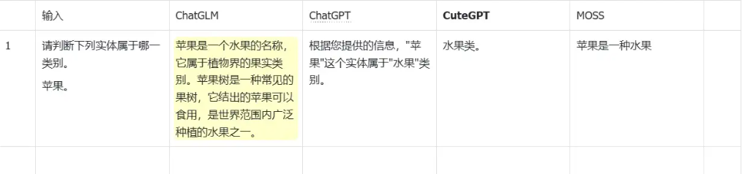
1.1.3 人工智能
以生成式人工智能为代表，通用人工智能时代到来，引发新一轮产业变革
生成式语言模型
多模态大模型SORA

Slide 26
1.1.3 人工智能
人工智能的学科范畴
当前的人工智能既属于计算机科学技术的一个前沿领域，也属于信息处理和自动化技术的一个前沿领域。还涉及到智能科学、认知科学、心理学、脑及神经科学、生命科学、语言学、逻辑学、行为科学、教育科学、系统科学、数理科学以及控制论、科学方法论、哲学甚至经济学等众多学科领域。
人工智能实际是一门综合性的交叉学科和边缘学科。

Slide 27
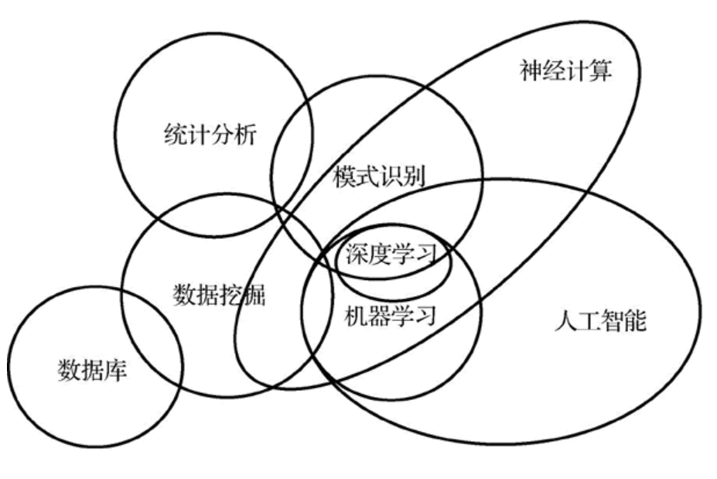
1.1.3 人工智能
数据库中的知识发现(KDD):在数据中发现有用信息和模式的过程.
数据挖掘:用算法抽取从KDD过程中衍生出的信息和模式.
机器学习（ML）：机器学习是一种通过利用数据，训练出模型，然后使用模型预测的一种方法
data center AI

Slide 28
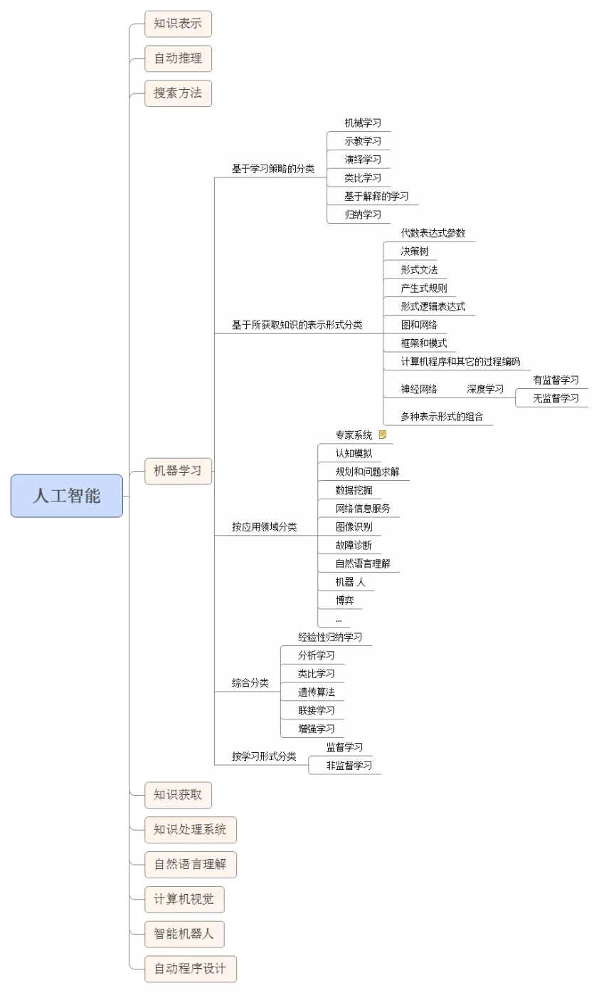
1.1.3 人工智能

Slide 29

1.1.3 人工智能

Slide 30
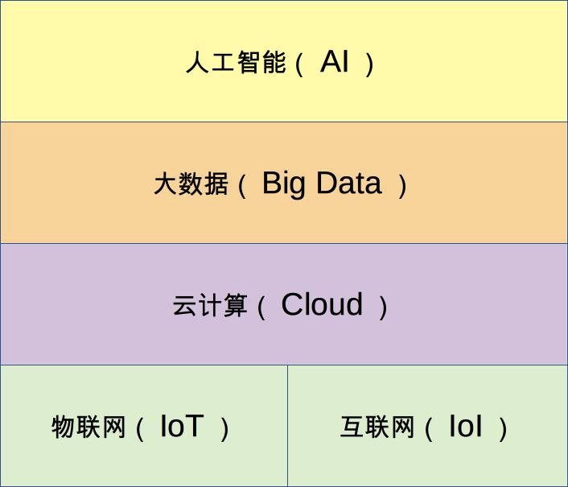
1.1.3 人工智能
互联网（Internet）：
互联网是这些技术的基础，提供了全球范围内的网络连接，使得数据传输和通信成为可能。
互联网是信息交换的媒介，其他技术通常建立在互联网的基础设施之上。
物联网（IoT）：
物联网是通过互联网连接的物理设备网络，这些设备可以收集和交换数据。
IoT设备产生的大量数据是大数据的重要来源之一。
大数据（Big Data）：
大数据是规模巨大、复杂度高的数据集，这些数据集通常来自多种来源，包括IoT设备。
大数据技术用于存储、处理和分析这些数据，以提取有价值的信息。
云计算（Cloud）：
云计算提供了计算资源、存储空间和软件服务，这些资源可以通过互联网访问。
云计算是处理大数据的理想平台，因为它可以提供可扩展的资源来应对大数据的处理需求。
人工智能（AI）：
人工智能是使机器能够模拟人类智能的技术，包括学习、推理、自我修正等。
AI通常需要大量的数据来进行训练，这些数据往往来自大数据。
云计算为AI提供了强大的计算能力，使得复杂的AI算法能够快速运行。
Notes:
互联网（Internet）：
互联网是这些技术的基础，提供了全球范围内的网络连接，使得数据传输和通信成为可能。
互联网是信息交换的媒介，其他技术通常建立在互联网的基础设施之上。
物联网（IoT）：
物联网是指通过互联网连接的物理设备网络，这些设备可以收集和交换数据。
IoT设备产生的大量数据是大数据的重要来源之一。
大数据（Big Data）：
大数据指的是规模巨大、复杂度高的数据集，这些数据集通常来自多种来源，包括IoT设备。
大数据技术用于存储、处理和分析这些数据，以提取有价值的信息。
云计算（Cloud）：
云计算提供了计算资源、存储空间和软件服务，这些资源可以通过互联网访问。
云计算是处理大数据的理想平台，因为它可以提供可扩展的资源来应对大数据的处理需求。
人工智能（AI）：
人工智能是指使机器能够模拟人类智能的技术，包括学习、推理、自我修正等。
AI通常需要大量的数据来进行训练，这些数据往往来自大数据。
云计算为AI提供了强大的计算能力，使得复杂的AI算法能够快速运行。

Slide 31
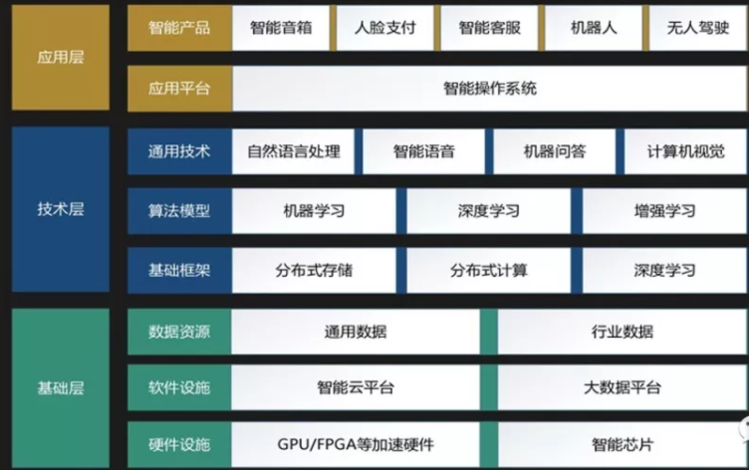
1.1.3 人工智能
人工智能的技术框架

Slide 32
第1章 绪论
1.1 人工智能的基本概念
1.2 人工智能的发展简史
1.3 人工智能研究的基本内容
1.4 人工智能的主要研究领域
1.5 人工智能的实现途径
1.6 人工智能与数学

Slide 33
1.2 人工智能的发展简史
1.2.1 孕育（1956年之前）
公元前，亚里斯多德（Aristotle）：三段论
培根（F. Bacon）：归纳法
莱布尼茨（G. W. Leibnitz）：万能符号、推理计算
布尔（G. Boole）：用符号语言描述思维活动的基本推理法则
1936年，图灵：图灵机
1943年，麦克洛奇（W. McCulloch）、匹兹(W. Pitts)：M－P模型

Slide 34
1.2 人工智能的发展简史
1.2.1 孕育（1956年之前）
美国爱荷华州立大学的阿塔纳索夫教授和他的研究生贝瑞在1937年至1941年间开发的世界上第一台电子计算机“阿塔纳索夫－贝瑞计算机（Atanasoff-Berry Computer，ABC）”为人工智能的研究奠定了物质基础。

Slide 35
1.2.2 形成（1956年－1969年）
1956年夏，当时美国达特茅斯大学数学助教、现任斯坦福大学教授麦卡锡和哈佛大学数学和神经学家、现任MIT教授明斯基、IBM公司信息研究中心负责人洛切斯特、贝尔实验室信息部数学研究员香农共同发起，邀请普林斯顿大学莫尔和IBM公司塞缪尔、MIT的塞尔夫里奇和索罗莫夫以及兰德公司和卡内基－梅隆大学的纽厄尔、西蒙等10名年轻学者在达特莫斯大学召开了两个月的学术研讨会，讨论机器智能问题。
会上经麦卡锡提议正式采用“人工智能”这一术语，标志着人工智能学科正式诞生。麦卡锡因而被称为人工智能之父。
此后，美国形成了多个人工智能研究组织，如纽厄尔和西蒙的Carnegie RAND协作组，明斯基和麦卡锡的MIT研究组，塞缪尔的IBM工程研究组等。

Slide 36
1.2.2 形成（1956年－1969年）
1956年以后，人工智能的研究在机器学习、定理证明、模式识别、问题求解、专家系统及人工智能语言等方面都取得了许多引人瞩目的成就 。
1969年，成立了国际人工智能联合会议（International Joint Conferences on Artificial Intelligence，IJCAI）。
1970年，创刊了国际性的人工智能杂志（Artificial Intelligence）。

Slide 37
1.2.3 发展（1970年－ ）
20世纪60年代末，人工智能研究遇到困难，如机器翻译。1966年美国顾问委员会的报告裁定：还不存在通用的科学文本机器翻译，也没有很近的实现前景。英国、美国中断了大部分机器翻译项目的资助。
1977年，费根鲍姆在第五届国际人工智能联合会议上提出了“知识工程”概念，推动了知识为中心的研究。
1981年，日本宣布第五代计算机发展计划，并在1991年展出了研制的PSI－3智能工作站和由PSI－3构成的模型机系统。
我国自1978年开始把“智能模拟”作为国家科学技术发展规划的主要研究课题。1981年成立了中国人工智能学会。
现在，人工智能已经成为计算机、航空航天、军事装备、工业等众多领域的关键技术。

Slide 38
1.2.3 发展（1970年－ ）
人工智能已经走过了多年的历程，取得相当的进展，但人工智能仍然处于幼稚的婴幼儿阶段，现有的人工智能还达不到4岁幼儿的智能
人工智能蕴含着巨大的机会和乐趣！

Slide 39
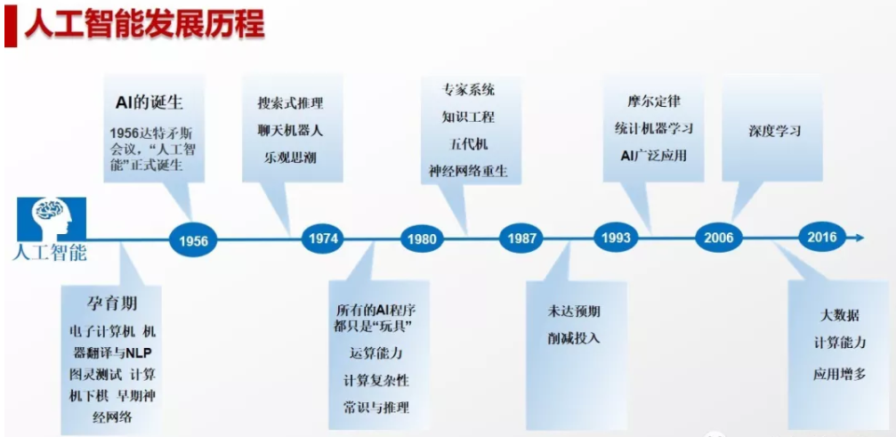
1.2.3 发展时间轴
1976~1982
第一次低谷期
1987~1993
第二次低谷期
1956~1976
第一次繁荣期
1982~1987
第二次繁荣期
1997~2010
第三次繁荣期

Slide 40
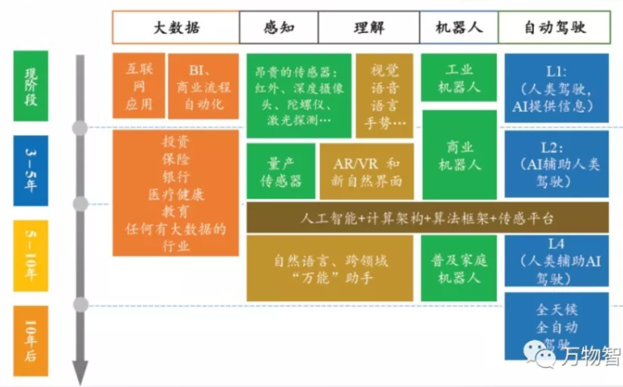
1.2.3 未来发展

Slide 41

投票
最多可选1项
正式采用“人工智能”这一术语是在哪一年？
A
1936年
B
1956年
C
1977年
D
1981年
提交

Slide 42
第1章 绪论
1.1 人工智能的基本概念
1.2 人工智能的发展简史
1.3 人工智能研究的基本内容
1.4 人工智能的主要研究领域
1.5 人工智能的实现途径
1.6 人工智能与数学

Slide 43
1.3 人工智能研究的基本内容
知识表示
知识表示：将人类知识形式化或者模型化。
知识表示方法：符号表示法、连接机制表示法。
符号表示法：用各种包含具体含义的符号，以各种不同的方式和顺序组合起来表示知识的一类方法。例如，一阶谓词逻辑、产生式等。
连接机制表示法：把各种物理对象以不同的方式及顺序连接起来，并在其间互相传递及加工各种包含具体意义的信息，以此来表示相关的概念及知识。例如，神经网络等。

Slide 44
2. 机器感知
1.3 人工智能研究的基本内容
2. 机器感知
机器感知：使机器（计算机）具有类似于人的感知能力。以机器视觉(machine vision)与机器听觉为主。
3. 机器思维
机器思维：对通过感知得来的外部信息及机器内部的各种工作信息进行有目的的处理。

Slide 45
2. 机器感知
1.3 人工智能研究的基本内容
4. 机器学习
机器学习（machine learning）：研究如何使计算机具有类似于人的学习能力，使它能通过学习自动地获取知识。
1957年，Rosenblatt研制成功了感知机。
5. 机器行为
机器行为：计算机的表达能力，即“说”、“写”、“画”等能力。

Slide 46
第1章 绪论
1.1 人工智能的基本概念
1.2 人工智能的发展简史
1.3 人工智能研究的基本内容
1.4 人工智能的主要研究领域
1.5 人工智能的实现途径
1.6 人工智能与数学

Slide 47
1.4 人工智能的主要研究领域
1. 自动定理证明
定理证明的实质是证明由前提 P 得到结论 Q 的永真性。
1958年，王浩证明了有关命题演算的全部定理（220条）、谓词演算中150条定理的85%。
1965年鲁宾逊（Robinson）提出了归结原理，使机器定理证明成为现实。
我国著名数学家、中国科学院吴文俊院士把几何代数化，建立了一套机器证明方法，被称为“吴方法”。

Slide 48
1.4 人工智能的主要研究领域
2. 博弈
下棋、打牌、战争等一类竞争性的智能活动。
1956年，塞缪尔研制出跳棋程序。
1991年8月，IBM公司研制的Deep Thought 2计算机系统与澳大利亚象棋冠军约翰森（D.Johansen）举行了一场人机对抗赛，以1：1平局告终。
1996年2月10日至17日 ，IBM公司的“深蓝”计算机系统与卡斯帕罗夫进行了六局比赛，以3.5比2.5的总比分赢得这场世人瞩目的“人机大战”的胜利。

Slide 49
1.4 人工智能的主要研究领域
2. 博弈
2004年6月8日，中国首届国际象棋人机对弈开战。国际象棋特级大师诸宸与“紫光之星”笔记本电脑对阵。诸宸在最后关头被电脑抓住破绽，先负一局。4天后诸宸灵活变阵，但再负一局。

Slide 50
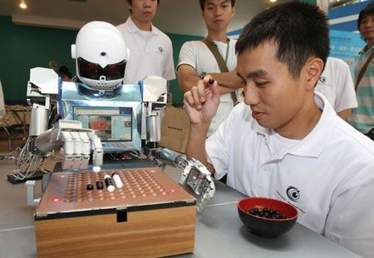
1.4 人工智能的主要研究领域
2007年台北国际发明暨技术交易展览上，第三代智能机器人DOC 现场表演下棋。

Slide 51
1.4 人工智能的主要研究领域
3. 模式识别
模式识别（pattern recognition）：研究对象描述和分类方法的学科。分析和识别的模式可以是信号、图象或者普通数据。
文字识别：邮政编码、车牌识别、汉字识别。
人脸识别：反恐、商业。
物体识别：导弹、机器人。

Slide 52
1.4 人工智能的主要研究领域
4. 机器视觉
机器视觉(machine vision)或计算机视觉(computer vision)是用机器代替人眼睛进行测量和判断。
机器视觉系统是指通过图像摄取装置将被摄取的目标转换成图像信号，传送给专用的图像处理系统，根据像素分布和宽度、颜色等信息，转换成数字信号，抽取目标的特征，根据判别结果控制现场的设备动作。
机器视觉应用在半导体及电子、汽车、冶金、制药、食品饮料、印刷、包装、零配件装配及制造质量检测等。

Slide 53
1.4 人工智能的主要研究领域
5. 自然语言理解
研究如何让计算机理解人类自然语言，包括回答问题、生成摘要、翻译等。
1957年，在苏联人造卫星成功发射的刺激下,美国国家研究会大力支持对俄科技论文的计算机翻译。人们最初以为机器翻译只要将双向词典及一些词法知识放进计算机就行了。后来发现有时会出现十分荒谬的错误。
“The spirit is willing but the flesh is weak”心有余而力不足。
俄语
“The wine is good but the meat is spoiled”酒是好的但肉变质了。

Slide 54
1.4 人工智能的主要研究领域
6. 智能信息检索
智能信息检索系统的功能：
(1) 能理解自然语言。
(2) 具有推理能力。
(3) 系统拥有一定的常识性知识。
7. 数据挖掘与知识发现
数据挖掘的目的是从数据库中找出有意义的模式(一组规则、聚类、决策树、依赖网络或其他方式表示的知识)。
数据挖掘过程：数据预处理、建模、模型评估及模型应用。

Slide 55
1.4 人工智能的主要研究领域
8. 专家系统
专家系统模拟人类专家求解问题的思维过程求解领域内的各种问题，其水平可以达到甚至超过人类专家的水平。
1965年费根鲍姆研究小组开始研制第一个专家系统——分析化合物分子结构的DENDRAL，1968年完成并投入使用。
1971年MIT开发成功求解一些数学问题的MYCSYMA专家系统。拉特格尔大学开发的清光眼诊断与治疗的专家系统CASNET。
1972年斯坦福大学肖特里菲等人开始研制用于诊断和治疗感染性疾病的专家系统MYCIN。
1976年斯坦福研究所开始开发探矿专家系统PROSPECTOR，1980年首次实地分析华盛顿某山区地质资料，发现了一个钼矿。
1981年斯坦福大学研制成功专家系统AM，能模拟人类进行概括、抽象和归纳推理，发现某些数论的概念和定理。

Slide 56
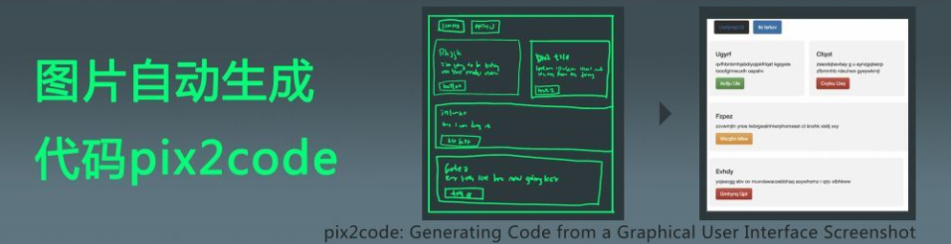
1.4 人工智能的主要研究领域
9. 自动程序设计
程序综合：用户只需要告诉计算机要“做什么”， 无须说明“怎么做”，计算机就可自动实现程序的设计。
程序正确性的验证：研究出一套理论和方法，通过运用这套理论和方法就可以证明程序的正确性。

Slide 57
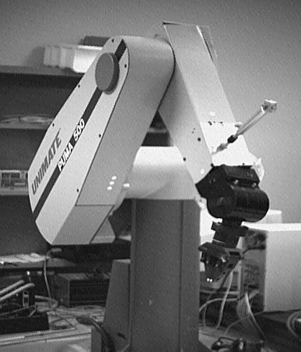
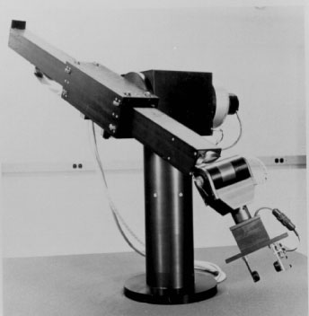
1.4 人工智能的主要研究领域
10. 机器人
20世纪60年代初，研制出尤尼梅特和沃莎特兰两种机器人。
机器人发展：程序控制机器人（第一代） 、自适应机器人（第二代）、智能机器人（现代）。

Slide 58
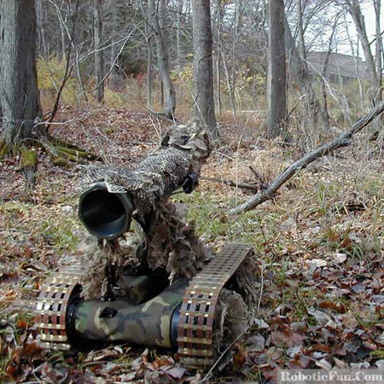
1.4 人工智能的主要研究领域
美国军用机器人携带火箭

Slide 59
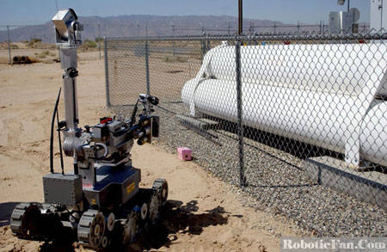
1.4 人工智能的主要研究领域
美军排爆机器人

Slide 60
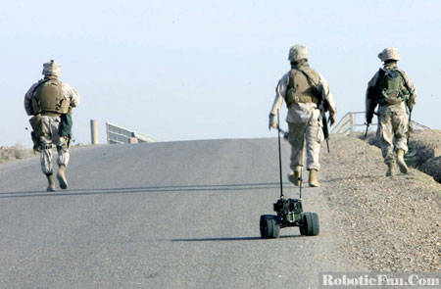
1.4 人工智能的主要研究领域
美军投入伊拉克战场的可携带侦察机器人

Slide 61
1.4 人工智能的主要研究领域
11. 组合优化问题
组合优化问题：旅行商问题、生产计划与调度、物流中的车辆调度、智能交通、通信中的路由调度、计算机网络信息调度等
NP完全问题：用目前知道的最好的方法求解，问题求解需要花费的时间是随问题规模增大以指数关系增长。
12. 人工神经网络
人工神经网络：一个用大量简单处理单元经广泛连接而组成的人工网络，用来模拟大脑神经系统的结构和功能 。

Slide 62
1.4 人工智能的主要研究领域
13. 分布式人工智能与多智能体
分布式人工智能系统以鲁棒性作为控制系统质量的标准，并具有互操作性，即不同的异构系统在快速变化的环境中，具有交换信息和协同工作的能力。
分布式问题求解：把一个具体的求解问题划分为多个相互合作和知识共享的模块或者结点。
多智能体系统：研究各智能体之间行为的协调。

Slide 63
1.4 人工智能的主要研究领域
14. 智能控制
国际知名美籍华裔科学家傅京孙（K S. Fu）在1965年首先把人工智能的启发式推理规则用于学习控制系统。
智能控制的两个显著特点：
第一，智能控制是同时具有知识表示的非数学广义世界模型和传统数学模型混合表示的控制过程。
第二，智能控制的核心在高层控制，其任务在于实际环境或过程进行组织，即决策与规划，以实现广义问题求解。
智能控制的基本类型：
（1）专家智能控制 （2）模糊控制（3）神经网络控制

Slide 64
1.4 人工智能的主要研究领域
15. 智能仿真
智能仿真是将AI引入仿真领域，建立智能仿真系统。
仿真是对动态模型的实验，即行为产生器在规定的实验条件下驱动模型，从而产生模型行为。仿真是在描述性知识、目的性知识及处理知识的基础上产生结论性知识。
利用AI对整个仿真过程（建模、实验运行及结果分析）进行指导，在仿真模型中引进知识表示，改善仿真模型的描述能力，为研究面向目标的建模语言打下基础，提高仿真工具面向用户、面向问题的能力，使仿真更有效地用于决策，更好地用于分析、设计及评价知识库系统。

Slide 65
1.4 人工智能的主要研究领域
16. 智能CAD
智能CAD（简称ICAD）就是把人工智能技术引入计算机辅助设计领域，建立智能CAD系统。AI几乎可以应用到CAD技术的各个方面。从目前发展的趋势来看，至少有下述四个方面：
（1）设计自动化。
（2）智能交互。
（3）智能图形学。
（4）自动数据采集。

Slide 66
1.4 人工智能的主要研究领域
17. 智能CAI
智能CAI就是把AI引入计算机辅助教学领域。 ICAI系统一般分成专门知识、教导策略和学生模型和自然语言的智能接口。
ICAI应具备下列智能特征：
（1）自动生成各种问题与练习。
（2）根据学生的学习情况自动选择与调整教学内容与进度。
（3）在理解教学内容的基础上自动解决问题生成解答。
（4）具有自然语言生成和理解能力。
（5）对教学内容有理解咨询能力。
（6）能诊断学生错误，分析原因并采取纠正措施。
（7）能评价学生的学习行为。
（8）能不断地在教学中改善教学策略。

Slide 67
1.4 人工智能的主要研究领域
18. 智能管理与智能决策
智能管理就是把人工智能技术引入管理领域，建立智能管理系统，研究如何提高计算机管理系统的智能水平，以及智能管理系统的设计理论、方法与实现技术。
智能决策就是把人工智能技术引入决策过程，建立智能决策支持系统。
智能决策支持系统是由传统决策支持系统再加上相应的智能部件就构成了智能决策支持系统。
智能部件可以是专家系统模式、知识库模式等。

Slide 68
1.4 人工智能的主要研究领域
19. 智能多媒体系统
多媒体计算机系统就是能综合处理文字、图形、图像和声音等多种媒体信息的计算机系统。
智能多媒体就是将人工智能技术引入多媒体系统，使其功能和性能得到进一步发展和提高。
多媒体技术与人工智能所研究的机器感知、机器理解等技术不谋而合。人工智能的计算机视听觉、语音识别与理解、语音对译、信息智能压缩等技术运用于多媒体系统，将会使现在的多媒体系统产生质的飞跃。

Slide 69
1.4 人工智能的主要研究领域
20. 智能操作系统
智能操作系统的基本模型：以智能机为基础，能支撑外层的AI应用程序，实现多用户的知识处理和并行推理。
智能操作系统三大特点：
并行性：支持多用户、多进程，同时进行逻辑推理等;
分布性：把计算机硬件和软件资源分散而又有联系地组织起来，能支持局域网和远程网处理;
智能性：一是操作系统处理的是知识对象，具有并行推理功能，支持智能应用程序运行;二是操作系统的绝大部分程序使用AI程序编制，充分利用硬件并行推理功能;三是具有较高智能程序的自动管理维护功能，如故障的监控分析等，帮助维护人员决策。

Slide 70
1.4 人工智能的主要研究领域
21. 智能计算机系统
智能计算机系统就是人们正在研制的新一代计算机系统。
智能计算机系统从基本元件到体系结构，从处理对象到编程语言，从使用方法到应用范围，同当前的诺依曼型计算机相比，都有质的飞跃和提高，它将全面支持智能应用开发，且自身就具有智能。

Slide 71
1.4 人工智能的主要研究领域
22. 智能通信
智能通信就是把人工智能技术引入通信领域，建立智能通信系统。
智能通信就是在通信系统的各个层次和环节上实现智能化。例如在通信网的构建、网管与网控、转接、信息传输与转换等环节，都可实现智能化。这样，网络就可运行在最佳状态，具有自适应、自组织、自学习、自修复等功能。

Slide 72
1.4 人工智能的主要研究领域
23. 智能网络系统
智能网络系统就是将人工智能技术引入计算机网络系统。如在网络构建、网络管理与控制、信息检索与转换、人机接口等环节，运用AI的技术与成果。
AI的专家系统、模糊技术和神经网络技术可用于网络的连接接纳控制、业务量管制、业务量预测、资源动态分配、业务流量控制、动态路由选择、动态缓冲资源调度等许多方面。

Slide 73
1.4 人工智能的主要研究领域
24. 人工生命
人工生命是以计算机为研究工具，模拟自然界的生命现象，生成表现自然生命系统行为特点的仿真系统。
主要研究进化的模式和方式、人工仿生学、进化博弈、分子进化、免疫系统进化、学习等；具有自治性、智能性、反应性、预动性和社会性的智能主体的形式化模型、通信方式、协作策略；研究生物感悟的机器人、自治和自适应机器人、进化机器人、人工脑。

Slide 74
主观题
10分
人工智能有哪些研究领域？列举一些与汽车相关的研究领域。
正常使用主观题需2.0以上版本雨课堂
作答

Slide 75
第1章 绪论
1.1 人工智能的基本概念
1.2 人工智能的发展简史
1.3 人工智能研究的基本内容
1.4 人工智能的主要研究领域
1.5 人工智能的实现途径
1.6 人工智能与数学

Slide 76
1.5 人工智能的实现途径
人工智能问世以来，存在两种传统的研究途径：
以符号处理为核心的方法——主张通过运用计算机科学的方法进行研究，实现人工智能在计算机的模拟。
以网络连接为主的连接机制方法——主张用生物学的方法进行研究，搞清楚人类智能的本质。

Slide 77
1.5 人工智能的实现途径
符号主义和连接主义发展时间较长，各自的支持者较多，彼此之间存在分歧和争论，已成为目前国际人工智能学界公认的两大学派。
新的研究途径：学习主义、行为主义、进化主义、群体主义。
学习主义是实现人工智能的终极途径，由于研究人类的学习机理及模拟技术非常困难，现在还看不到从根本上解决的希望，因此严格上，目前还不存在所谓的学习主义。

Slide 78
1.5 人工智能的实现途径
1. 符号主义
也称为逻辑主义，以“符号处理”为核心的实现途径。
理论基础：纽维尔和西蒙提出的物理符号系统假说。认为人类研究的目标是实现机器智能，而计算机自身具有符号处理能力，这种能力本身就蕴含着演绎推理的内涵，因而可通过运行相应的程序来体现某种基于逻辑思维的智能行为，达到模拟人类智能活动的效果。
是目前研究时间最长、应用领域最广、影响最大的AI实现途径，在许多研究领域中占据主导地位，目前人工智能的大部分研究成果都是基于这种方法实现的。

Slide 79
1.5 人工智能的实现途径
1. 符号主义
符号途径中的三个核心问题是：搜索、知识表示和推理。其“思维”过程是搜索知识库，以获取知识，然后根据知识进行推理，得出结论。
符号主义的疑问：人类并不仅仅依靠逻辑推理来解决问题，非逻辑推理在思维过程中也起着重要作用，如人的视觉感知主要依靠形象思维。而且当知识库规模很大时，如何保证在可接受时间范围内进行搜索和管理。

Slide 80
1.5 人工智能的实现途径
2. 连接主义
又称神经计算，是以结构模拟为核心的AI实现途径，具有仿生意义。目前的主要实现方式是人工神经网络。
该方法是在人脑神经网络及其相互连接而成网络的启示下，试图通过多人工神经元间的并行协同作用来实现对人类智能的模拟。认为：大脑是人类一切智能活动的基础，因而从大脑神经元及其连接机制着手进行研究，搞清楚大脑的结构及它进行信息处理的过程及机理，可望揭示人类智能的奥秘，从而真正实现人类智慧在机器上的模拟。

Slide 81
1.5 人工智能的实现途径
2. 连接主义
连接主义的核心问题是网络结构和学习方法。
适合于模拟人类的形象思维过程；求解问题时，可以比较快地求一个近似解。
连接主义不适合于模拟人的逻辑思维过程，而且就目前神经网络的研究现状来看，由固定的体系结构与组成方案所构成的系统，还达不到开发多种多样知识的要求。

Slide 82
1.5 人工智能的实现途径
3. 学习主义
学习是机器获取知识的根本途径，是否具备学习能力，是机器是否有智能的重要标志。
学习主义是最终走向人工智能的根本途径。
人们对分类学习机理、方法以及如何实现等问题的认识还处于非常初级的阶段。
学习途径还需要解决很多难题，如自然语言理解等。
学习问题是众多人工智能分支中的瓶颈问题和热点问题。

Slide 83
1.5 人工智能的实现途径
4. 行为主义
基于行为——感知模式，认为智能来自感知行为，来自于对外界复杂环境的适应，而不是表示和推理。
主张智能的基本构造单元是一些简单的行为，如避让、前移等，更为复杂的行为是通过这些简单的行为的相互作用而产生。
代表人物：麻省理工学院人工智能实验室的罗德尼.布鲁克斯——机器虫。

Slide 84
1.5 人工智能的实现途径
5. 进化主义
又称模拟进化或进化计算，是生物学与人工智能相结合的产物。
基本思想：模拟生物进化过程，借助遗传学和进化论的有关理论，通过智能实体一代一代的遗传和进化，逐渐获得越来越适应于环境和目标的解决方案。
代表人物：密歇根大学安娜堡分校约翰.霍兰德及其团队——遗传算法（主流的优化和搜索算法之一）。
学习主义是通过学习提高单个个体的能力，是一种自我的提高，进化主义是通过遗传和环境选择的方式提高种群的能力，是一种群体性的提高。

Slide 85
1.5 人工智能的实现途径
6. 群体主义
通过个体之间的合作解决问题，表现出群体智能，而非个体智能。
体现：多智能体技术和以粒子群算法、蚁群算法为代表的群体智能优化算法。

Slide 86
主观题
10分
人工智能问世以来，存在哪两种传统的研究途径？
正常使用主观题需2.0以上版本雨课堂
作答

Slide 87
第1章 绪论
1.1 人工智能的基本概念
1.2 人工智能的发展简史
1.3 人工智能研究的基本内容
1.4 人工智能的主要研究领域
1.5 人工智能的实现途径
1.6 人工智能与数学

Slide 88
1.6 人工智能与数学
AI与数学：融通共进
一方面，人工智能的基础之一是数学，因此人工智能想要行稳致远，就必须先把数学的基本问题解决好；另一方面，人工智能的发展也对数学领域的研究产生了重要的推动作用。

Slide 89
1.6 人工智能与数学
AI与数学：方法论上具有一致性
智能就是模拟人的一种行为或者说能力，即在给定环境中，能通过与环境的交互和自行来提高自身解决问题的能力，而采用一个机器或者软件来模拟这种智能时，就是机器学习。从数学的维度而言，机器学习表示的是一个函数空间或参数空间的优化问题。

Slide 90
1.6 人工智能与数学
AI面临的五大基础数学问题
第一，大数据的统计学基础
人工智能应用的基本模式则包括感、知、控三个部分，其中，感，就是将环境中的各种要素通过各种各样的传感器变成数据的数字化过程；知，就是指能读懂大数据，这是机器学习的主要部分；控，则是指机器将由数据得到的知识和规则用于实际控制。贯穿着三个基本模型的核心技术便是大数据，而统计学则是理解、分析大数据的基础。目前，支持大数据分析的数学基础尚未完全建立起来。

Slide 91
1.6 人工智能与数学
AI面临的五大基础数学问题
第二，大数据计算基础算法
大数据一般应用于分析处理两类基本任务：一类是以计算机逻辑为基础的搜索、比对、排序、溯源等问题；一类是分析数据之间是否具有共性结构等的聚类、分类、回归等问题。这两类问题都以数学模型为基础。然而一些传统的计算，在大数据环境下都变成了全新的问题，因而针对大数据环境重建大数据计算的基础算法和分析处理算法，都成为当下亟待解决的问题。

Slide 92
1.6 人工智能与数学
AI面临的五大基础数学问题
第三，深度学习的数学原理
深度学习是目前最能够为大家所普遍接受的人工智能技术之一，目前还没有更好的方式来替代它，但是深度学习现在存在很多问题。如存在的可解释性问题，主要还是因为无法使用明确的数据公式来进行展开，因而如何从数学上证明深度学习在每一层网络上的展开情况，是当下迫在眉睫的事情；另外，什么样的结构决定什么样的性质，因而我们还需要研究清楚深度学习中结构和性质的关系问题。

Slide 93
1.6 人工智能与数学
AI面临的五大基础数学问题
第四，非常规约束下的输运问题
人工智能的很多问题都可以抽象为：将一个领域的数据转移到另外一个领域的数据，如机器翻译，就实现不同语言之间的转换问题。涉及到「什么样的数据之间能够进行转移」的问题。而能够实现转移的前提是，两个领域之间的数据存在一「公共不变量」，这是数学的标准术语。机器能翻译就存在语义这一不变量。医疗应用同样遵循这一思路，即 CT 图象转成核磁图象过程中，同一个人本身就是就是这个不变量。如何判断数据能够被转移，以及如何实现不同领域的数据转移问题，就叫做非传统约束下的传输问题。

Slide 94
1.6 人工智能与数学
AI面临的五大基础数学问题
第五，学习方法论的建模与函数空间上的学习理论
目前机器学习所处的阶段是：数据是中心以及机器学习和泛化的对象。这就要求数据对问题具有普适性、可推广性以及学习性，数学中对此的一个提法是学习方法论或者说函数空间上的学习理论。在迈向机器学习自动化之前，就必须使其具有对相关问题的公共方法论的学习，然而目前这还是一个全新的研究领域，暂时还没有出现相关的研究框架。

Slide 95
本章作业
1.1 什么是人类智慧？它有哪些特点？
1.3 人工智能研究的基本内容是什么？
预习第二章
知识与知识表示的概念
一阶谓词逻辑表示法

